Slide 1
Курс «Местные творцы перемен»

Slide 2
СЕССИЯ 8
Наш путь к переменам
Notes:
Выведите на экран этот слайд во время вступительного упражнения.

Slide 3
Что такое план действий и почему он так важен?
Notes:
Слайды №3–№24 посвящены Сессии №8.
Презентация: Наш путь к переменам
Итак, что такое план действий и почему он так важен? План действий — это план того, КАК мы хотим попасть из места, где мы находимся сейчас, в место, где мы хотим быть.
Если мы собираемся в долгое путешествие, было бы неплохо иметь карту и план передвижения. Возможно, мы дойдем до остановки, сядем на автобус, потом на поезд, а затем возьмем напрокат машину, чтобы добраться до пункта назначения! Без карты и плана мы можем вообще не добраться до конечного пункта или нам потребуется гораздо больше времени, чтобы попасть туда.

Slide 4
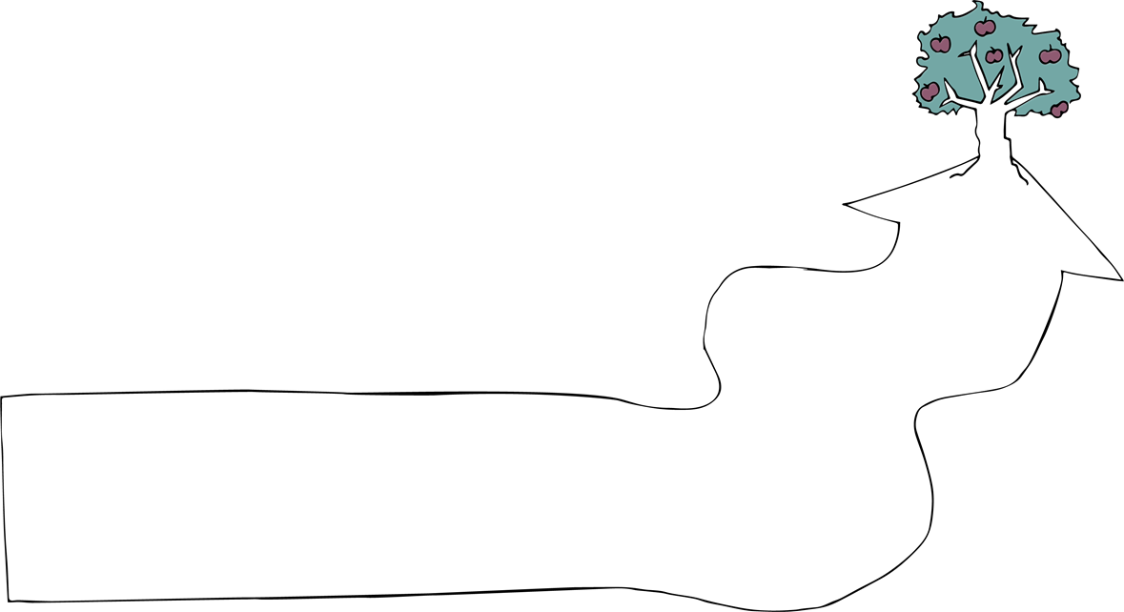
Notes:
План действий похож на карту и план путешествия — он отображает шаги, которые мы планируем предпринять, чтобы достичь нашей цели, и помогает нам действовать стратегически и обдуманно.
Мы все составляем планы действий. Иногда они очень простые, почти инстинктивные, и мы держим их в голове. Однако комплексные задачи, с которыми мы не сталкивались раньше или которые мы выполняем силами группы, нам нужно планировать более тщательно и записывать наши планы, чтобы запомнить их мог каждый.

Slide 5
Наш путь к переменам
Notes:
В рамках оставшейся части этой презентации мы научимся составлять планы действий с помощью простого визуального инструмента, который называется «Наш путь к переменам».

Slide 6
Кто мы?
Notes:
ПУТЕШЕСТВЕННИКИ Когда мы готовим план действий для пути к переменам, сразу же возникает вопрос: «Кто мы?»
Кто эти путешественники, отправляющиеся в путь, чтобы творить перемены?
Путешественники бывают разными: одним приходится идти пешком, другие едут на машине или летят на самолете. Точно также и мы, работая индивидуально, в группах или в рамках организаций, имеем разные возможности, разные сильные и слабые стороны и сталкиваемся с разными рисками. Начиная свой путь с вопроса «Кто мы?», мы сможем учесть все это.

Slide 7
Кто мы?
Молодежная
группа друзей из разных религиозных сообществ
Notes:
Давайте создадим воображаемый путь к переменам и предположим, что мы молодежная группа друзей из разных религиозных сообществ нашего городка.

Slide 8
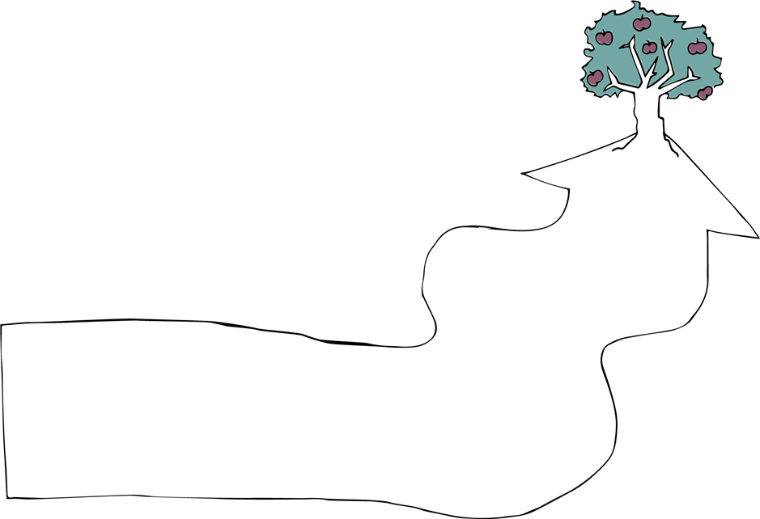
Проблема
Notes:
НАША ОТПРАВНАЯ ТОЧКА Когда мы планируем путешествие, первое, что нам нужно знать, это наша отправная точка. Отправная точка на пути к переменам – это какая-то проблема, так что мы начинаем планирование с определения проблемы. Чем конкретнее мы определяем проблему, тем легче понять, как добиться перемен.

Slide 9
Проблема
У детей нет друзей из других религиозных сообществ.
Notes:
Поэтому вместо того, чтобы сказать, что проблема в «нетерпимости», мы могли бы сказать, что «у детей нет друзей из других религиозных сообществ». Это одновременно и результат, и причина продолжающейся нетерпимости.

Slide 10
Отношение
Поведение
Проблема
У детей нет друзей из других религиозных сообществ.
Нормы (правила)
Notes:
В основе проблем, подобных этой, лежат разные факторы. Они могут включать в себя:
проблемное отношение людей,
проблемное поведение – поступки людей,
или проблемные законы, правила или политики.
В комплексе эти установки, модели поведения и правила создают проблему. После того, как мы определили проблему, нам необходимо понять, какие конкретные установки, модели поведения или правила мы хотим изменить.

Slide 11
Родители считают, что…
Проблема
У детей нет друзей из других религиозных сообществ.
Школа закрывает глаза на…
Религиозный лидер не позволяет…
Notes:
В рамках нашего примера, мы можем сказать: «Родители не приветствуют, чтобы у их детей были друзья, принадлежащие к другой религии», или «Школа закрывает глаза на то, что дети из одного религиозного сообщества могут устраивать травлю в отношении детей, принадлежащих к другой религии», или «Местный религиозный лидер говорит, что дружбы между детьми из разных сообществ быть не должно». Вот отношения, поведение и правила, которые способствуют нашей проблеме.

Slide 12
К следующему году
Цель
Проблема
Notes:
НАШ ПУНКТ НАЗНАЧЕНИЯ Отправляясь в путь, чтобы обеспечить перемены, важно знать, куда мы хотим попасть!
Определить пункт назначения бывает непросто. Мы все хотим достичь мира и справедливости и избавиться от дискриминации! Но мы должны ставить конкретные и реалистичные цели, которые могут быть достигнуты за конкретный период времени.

Slide 13
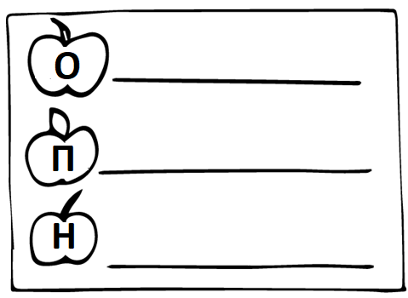
Родители поощряют…
Школа борется…
Религиозные
лидеры поощряют...
Цель
У детей есть друзья из других религиозных сообществ.
Notes:
Например, мы можем поставить себе такую цель – «у детей есть друзья из других религиозных сообществ». Нам нужно подумать о том, какие конкретные отношения, модели поведения или правила мы хотим видеть вместо старых, плохих, чтобы достичь этой цели.
Например: «Родители поощряют детей заводить друзей из других религиозных сообществ», или «Школа активно борется с травлей», или «Религиозные лидеры поощряют дружбу между сообществами».

Slide 14
Родители поощряют…
Школа борется…
Религиозные
лидеры поощряют...
Цель
У детей есть друзья из других религиозных сообществ.
Проблема
У детей нет друзей из других религиозных сообществ.
Родители считают, что…
Школа закрывает глаза на…
Религиозный
лидер не позволяет…
Notes:
Как видите, наши проблемы и цели как зеркальные отражения друг друга.
Проблема и цель определяют рамки нашего пути к переменам. С чего начинается процесс перемен и куда мы хотим, чтобы он нас привел?

Slide 15
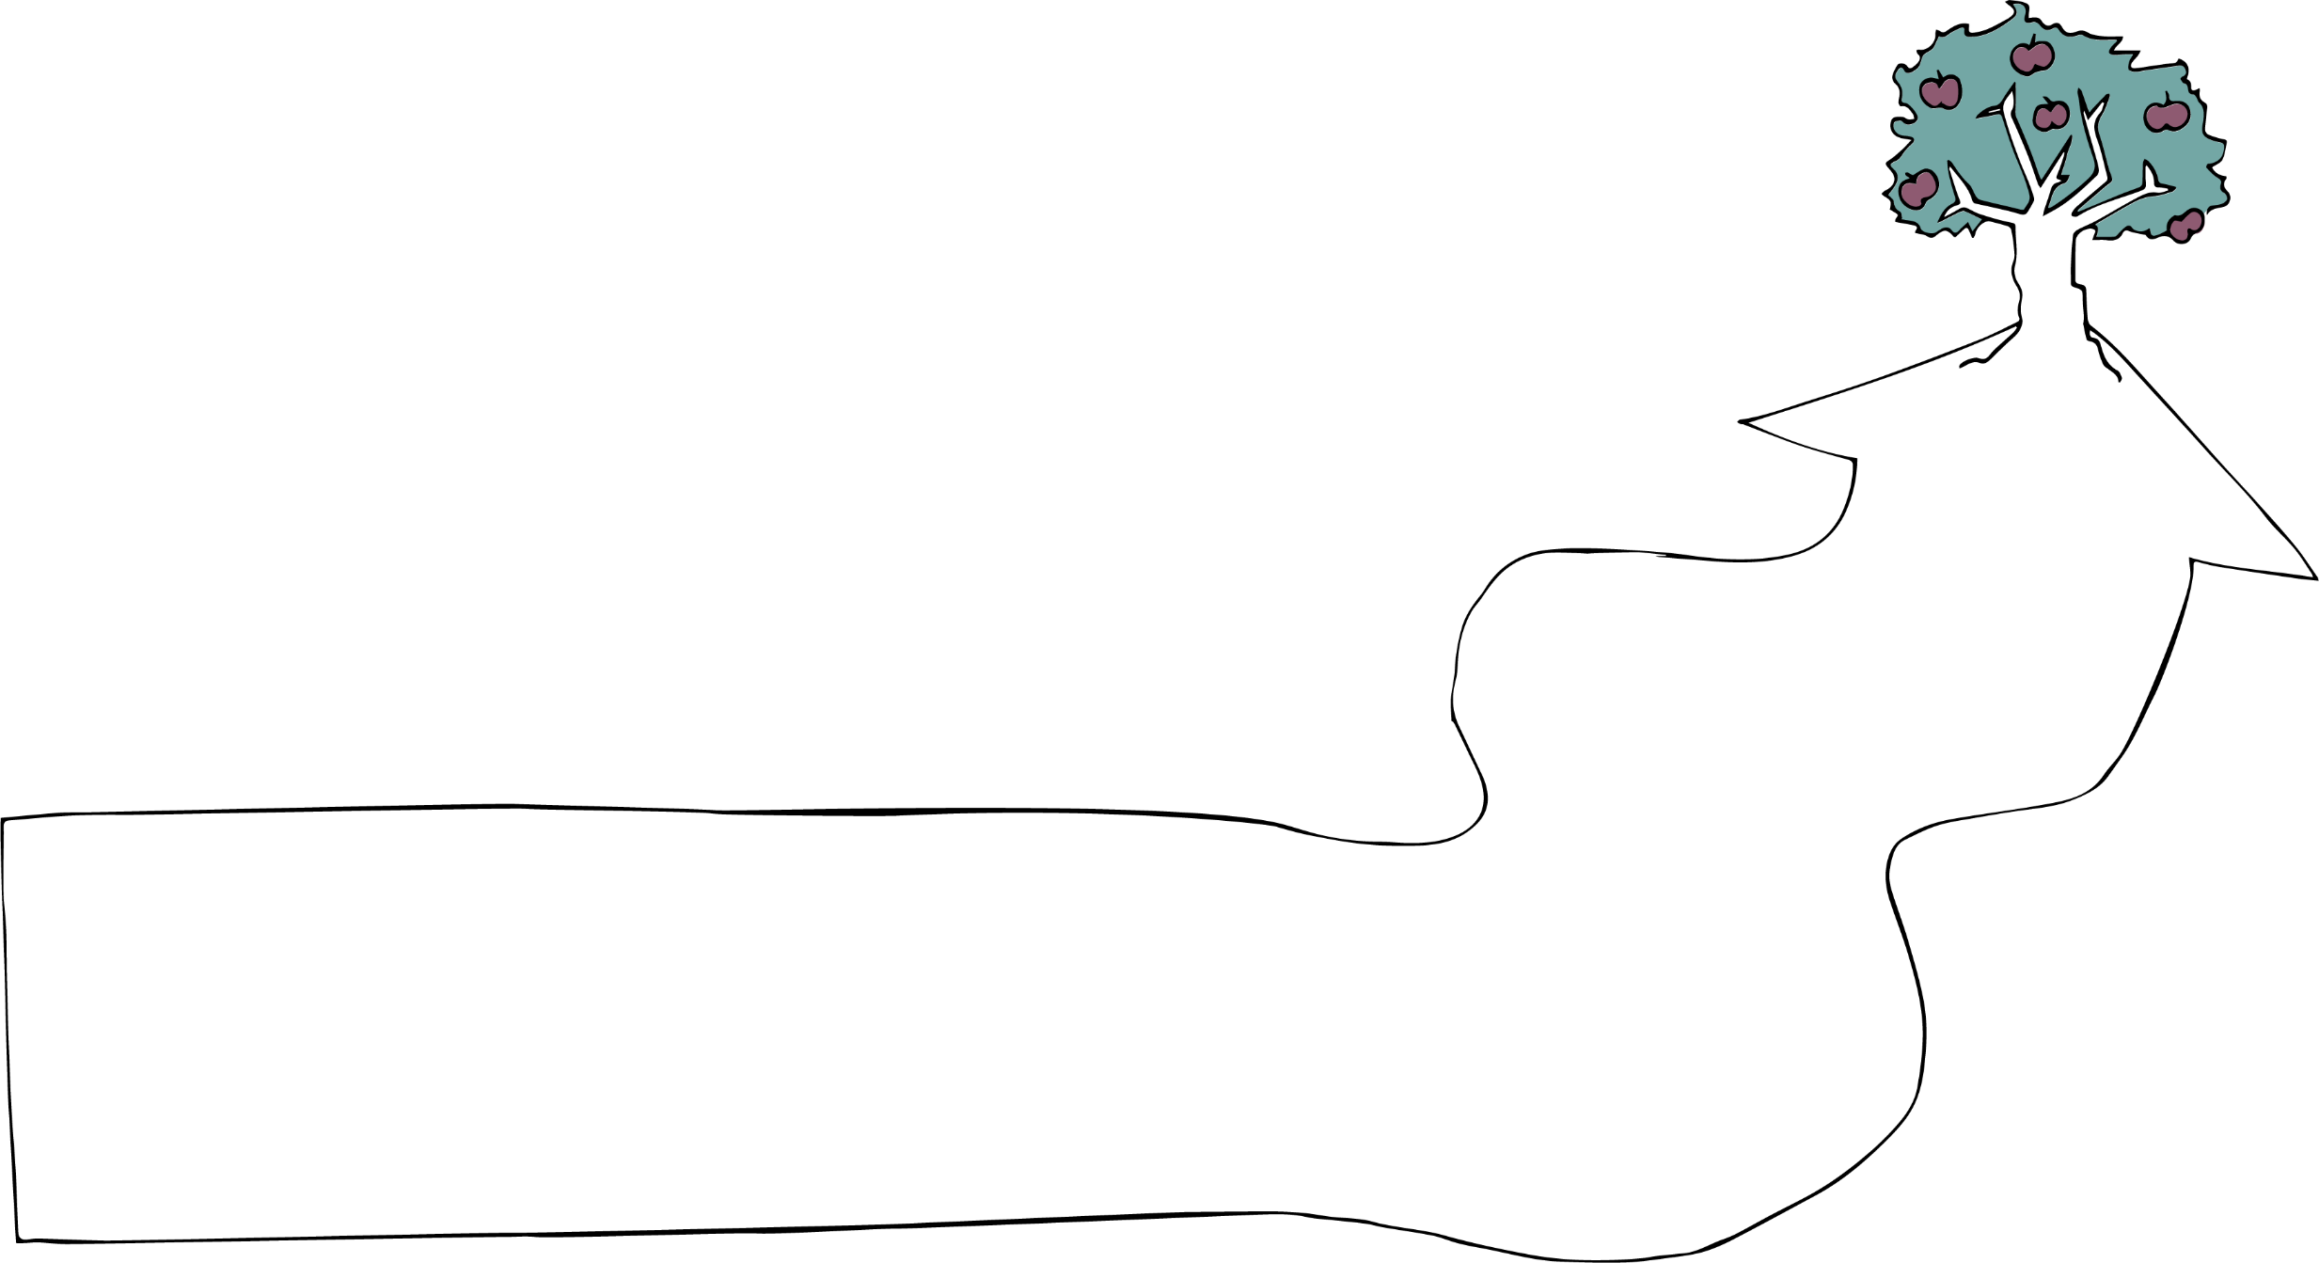
Notes:
ЛЮДИ, КОТОРЫХ МЫ ВСТРЕЧАЕМ НА ЭТОМ ПУТИ В долгом путешествии мы можем встретить множество людей: попутчиков, идущих в том же направлении, контролеров, проверяющих у нас билеты, или людей, организующих блокпосты, которые останавливают или сбивают нас с пути. Итак, кого мы встретим на нашем пути?

Slide 16
Родители Школьный совет
Религиозные лидеры
Дети
Notes:
Мы можем встретить:
людей, затронутых проблемой (в нашем случае это дети)
людей, у которых есть ресурсы, чтобы что-то сделать с этой проблемой (например, школьный совет и сотрудники школы, родители и религиозные лидеры).

Slide 17
Нетерпимый человек, имеющий большую аудиторию в социальных сетях
Родители Школьный совет
Религиозные
лидеры
Межконфессиональный совет
Дети
Notes:
Так же это могут быть:
попутчики – люди, которые разделяют нашу цель и могут помочь нам в пути. В нашем примере нашим союзником может быть местный межконфессиональный совет.
или люди, которые выступают против нашей цели и пытаются встать на нашем пути. Возможно, нетерпимый человек из нашего сообщества, имеющий большую аудиторию в социальных сетях.

Slide 18
Родители Школьный совет
Религиозные лидеры
Нетерпимый человек, имеющий большую аудиторию в социальных сетях
Межконфессиональный совет
Дети
Notes:
Когда мы составляем план действий, полезно подумать о том, кто эти люди, организации и учреждения. Это позволит нам правильно выбрать тактику и спланировать свои действия. Кто может помочь нам творить перемены? Кого и в чем нам нужно убедить? И кто может попытаться встать на пути перемен?

Slide 19
Тактики
Notes:
ВЫБОР МАРШРУТА Обычно есть много разных способов добраться из пункта А в пункт Б — разные маршруты и виды транспорта. Итак, каким маршрутом мы пойдем?
Наш маршрут определяется тактикой, которую мы используем. Помните, что существует 15 различных тактик – от повышения осведомленности до эдвокаси и документального фиксирования нарушений. Мы уже предложили множество идей для использования этих тактик! Вот где вы можете использовать их!

Slide 20
Тактики
Футбольная
команда
Опрос о травле
Убеждение
Награда учителям
Notes:
Если говорить о нашем примере, чему мы собираемся уделить основное внимание? Изменению мышления детей, создав футбольную команду, в которой будут играть дети, принадлежащие к разным религиям, или документированию случаев травли, чтобы на основании собранной информации убедить школьный совет принять меры? Или созданию для учителей стимулов, чтобы они продвигали позитивные отношения (учредив награду для учителя, у которого лучше других получается продвигать культурно-личностное многообразие и обеспечивать уважение в классе)? Или убеждению религиозных лидеров поощрять межконфессиональную дружбу? Или же мы будем делать все это сразу?
Мы могли бы сделать много разных вещей. И хотя сделать их все у нас не получится, нам нужно постараться сделать больше, чем всего одну вещь, ведь только так мы сможем добиться успеха. Например, нет смысла создавать футбольную команду, если ключевые религиозные лидеры осуждают эту затею, и никто не посмеет прийти. Успешные планы действий обычно содержат несколько разных, но при этом дополняющих друг друга тактик.

Slide 21
Шаги
Футбольная
команда
Опрос о травле
Убеждение
Награда учителям
Notes:
Шаги на пути После того, как мы решили, какую тактику мы будем использовать, мы начинаем думаем о том, КАК ИМЕННО ее использовать. Какие конкретные шаги нам нужно предпринять и в каком порядке? Кто, что и когда будет делать для каждой выбранной нами тактики? Как мы будем организовывать и продвигать футбольную команду или проводить опрос на практике? Кто будет разговаривать с какими религиозными лидерами?

Slide 22
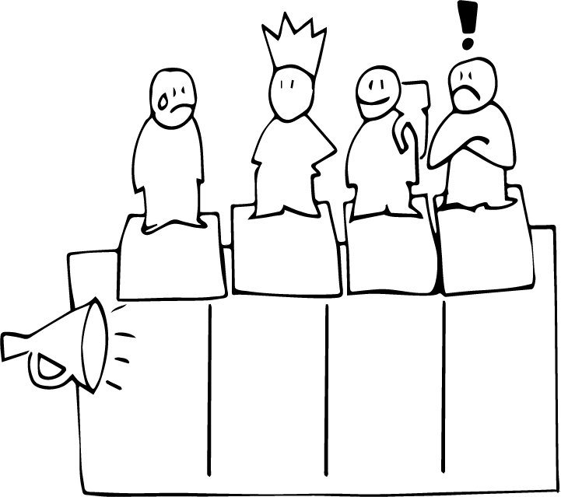
Школьный совет Родители Религиозные лидеры
Нетерпимый человек, имеющий большую
аудиторию в социальных сетях
Дети
Межконфессиональный совет
Информационный посыл
Notes:
ИНФОРМАЦИОННЫЙ ПОСЫЛ Когда мы разговариваем с людьми, нам нужно думать о том, что мы собираемся им сказать. Какая информация или аргументы убедят потенциальных союзников присоединиться к нам или убедит людей изменить свое отношение или поведение? Что убедит людей у власти начать действовать? И есть ли способы так сформулировать наш информационный посыл, чтобы избежать противодействия?
Например,
Родителям будет интересно услышать о преимуществах построения отношений между сообществами для будущего их детей, а также практическую информацию, которая убедит их в том, что их дети будут в безопасности и о них будут хорошо заботиться в футбольной команде.
Местному межконфессиональному совету может быть интересно узнать о том, как мы будем привлекать взрослых из разных сообществ к руководству футбольной командой.
А школьному совету будет интересно услышать, как политика борьбы с травлей может быть использована для повышения авторитета школы.

Slide 23
Риски
Футбольная
команда
Опрос о травле
Убеждение
Награда учителям
Notes:
ПРЕПЯТСТВИЯ И РИСКИ
На своем долгом и трудном пути путешественники могут сталкиваться с препятствиями, опасностями и штормами, которых им нужно избегать или преодолевать, чтобы добраться до места назначения. Все перемены сопряжены с препятствиями и рисками. Будет полезным думать наперед, выбирать максимально безопасный маршрут и заранее планировать, как действовать в различных ситуациях, которые могут возникнуть.
Итак, с какими препятствиями и рисками мы можем столкнуться, если приступим к намеченным действиям? Являются ли какие-либо из этих действий слишком рискованными и есть ли способы минимизировать риски?
Например: в некоторых случаях реклама межконфессиональной футбольной команды на местной радиостанции может привлечь нежелательное внимание со стороны нетерпимых групп, которые могут мобилизовать оппозицию. Мы могли бы начать без лишней шумихи и постепенно заручиться поддержкой сообщества.

Slide 24
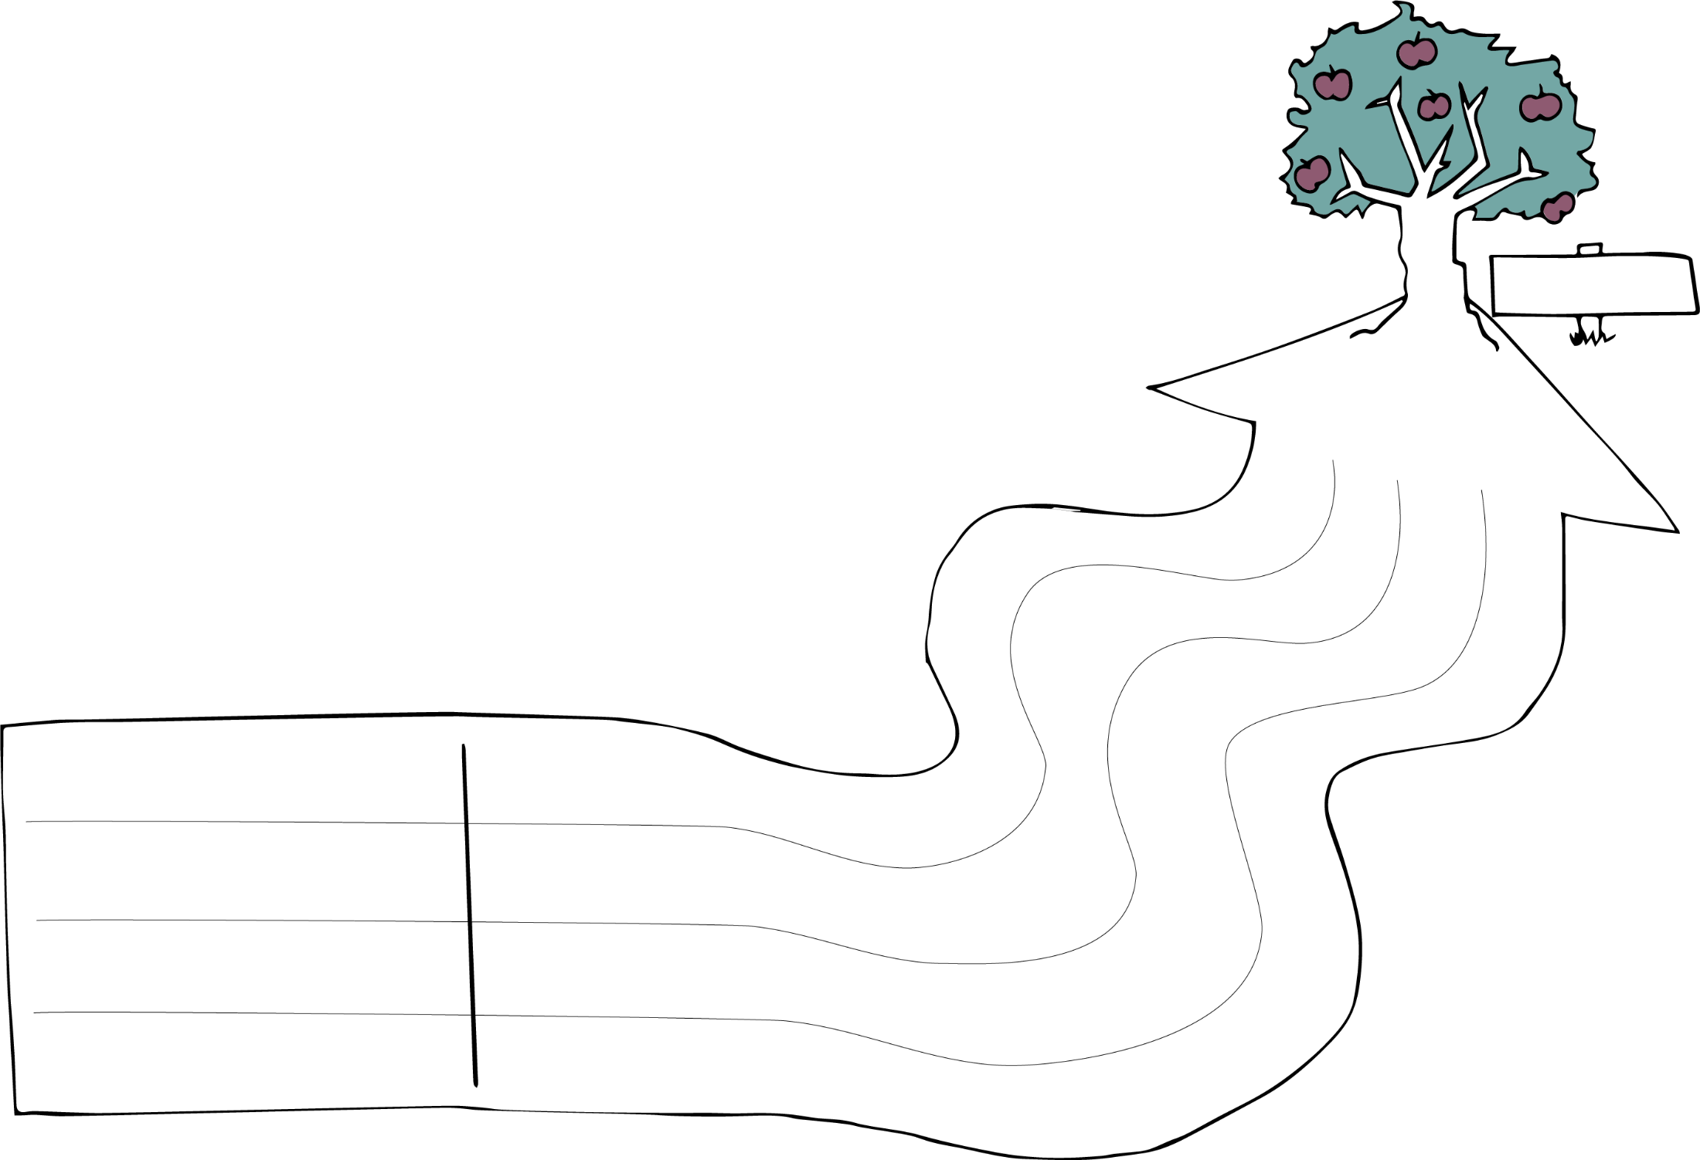
Наш путь к переменам
Кто мы?
Сроки
Информационный посыл
Цель
Тактики
Шаги
Проблема
Риски
Notes:
ЗАКЛЮЧЕНИЕ
Мы проработали процесс создания плана действий. Для нашего пути к переменам мы определили следующие аспекты:
Наша отправная точка – проблема.
Наш пункт назначения – цель.
Люди, которых мы встретим на пути – друзья, противники и люди, на которых мы хотим как-то повлиять.
Путь – тактика, которую мы собираемся использовать, и конкретные шаги, которые нам необходимо предпринять, чтобы двигаться вперед.
Мы также подумали о своем информационном посыле и о рисках, с которыми мы можем столкнуться на пути.
Этот процесс можно использовать для создания простого или подробного плана действий для любого типа тактики, которую вы хотите использовать.
А теперь пришло время попробовать это самостоятельно — создать собственный план действий на пути к переменам для проблемы, которую вы хотите решить!

Slide 25
10 шагов на пути к переменам
Творцы перемен
Основная проблема
Проблемные отношения, поведение и правила
Цель
Желаемое отношение, поведение и правила
6. Вовлеченные люди
7. Тактики и действия
8. Информационный
посыл
9. Шаги
10. Риски
Notes:
Работа в группах: Наш путь к переменам Используя слайды №24 и №25, представьте это упражнение участникам.
Вернитесь к слайду №24 и скажите участникам следующее:
В ходе этой сессии мы выбрали проблемы и разбились на группы. Теперь каждая группа постарается составить план действий для решения закрепленной за ней проблемы, используя модель «Наш путь к переменам», с которой мы познакомились в рамках презентации.
Эти планы действий могут быть как реальными планами, которые мы хотим реализовать после прохождения тренинга, так и «тренировочными» планами действий, позволяющими отточить навыки составления подобных планов, которые мы сможем применить позже.
На столах вы найдете большой лист флип-чарта, на котором с помощью рисунков и текста вы представите свой путь к переменам. Кроме того, чтобы облегчить вашу задачу, мы приготовили шаблон «Наш путь к переменам», копии которого тоже лежат на столах и которые вы сможете забрать домой.
Ваша задача — на листах флип-чарта составить план действий по решению проблемы, закрепленной за вашей группой, используя различные элементы модели «Наш путь к переменам». На выполнение этого задания вам отводится оставшаяся часть этой сессии и первая часть следующей сессии , — в общей сложности около 1 часа и 10 минут.
Перейдите к слайду №25 и скажите участникам следующее:
При составлении плана вы должны будете выполнить следующие шаги:
Решите, кто является творцом перемен: что представляет собой группа людей или организация, которая будет реализовывать этот план?
Изложите основную проблему, которая была закреплена за вашей группой, в письменном виде.
Определите конкретное отношение, модели поведения или правила, которые вы хотите изменить.
Сформулируйте цель, отражающую вашу проблему.
Определите желаемое отношение, поведение и правила.
Добавьте других «лиц», которых так или иначе затрагивает эта проблема — лиц, которые страдают от этой проблемы, организации или органы власти, которые являются частью проблемы или могут изменить ситуацию.
Выберете и внесите в план тактики и основные действия, необходимые для достижения цели.
Определите несколько ключевых практических шагов, необходимых для реализации этих действий, однако на текущем этапе не тратьте на это слишком много времени!
Сформулируйте информационный посыл для разных категорий лиц, которых так или иначе затрагивает эта проблема. Какие аргументы их убедят?
И, наконец, подумайте о том, с какими рисками вы можете столкнуться на этом пути.
Вам не обязательно двигаться именно в этом порядке, однако, предлагаемая схема будет вам полезна!
Обратите внимание участников на следующие моменты: Вы можете потратить много времени, размышляя над каждым вопросом, однако цель этого упражнения – создать «каркас» плана, то есть общую картину, которую мы сможем подробно проанализировать и развить позже, если решим реализовать этот план. Постарайтесь потратить на каждую часть около 8 минут! Помните, что это – «мозговой штурм» с целью набросать примерный план! Записывайте мысли и идеи, спонтанно пришедшие к вам в голову, и не тратьте время на тщательные формулировки — достаточно одного предложения, сформулированного в общих чертах, или нескольких тезисов. И не забудьте идеи для действий, которые записаны на наших флип-чартах! Возможно, при составлении плана вам пригодится парочка из них.

Slide 26
Вы хорошо поработали и мы будем рады видеть вас снова!
Тема следующей сессии: Наш путь к переменам (продолжение)

